Slide 1
Возможно ли подружить Django-ORM и PostgreSQL?
Что нужно знать современному python-разработчику, чтобы быстро и эффективно разрабатывать высоконагруженные web-проекты на Django и PostgreSQL.
Чуркин Олег @ Rambler&Co
Notes:
Может показаться, что они не дружат, но я бы назвал их отношения приятельскими.

Slide 2
Как мы используем ORM в связке с СУБД?
Создание и изменение схемы данных (описание моделей, миграции схемы и данных)
Манипуляция данными (QuerySet’ы и соответствующие SQL-запросы)
А теперь поговорим о нюансах.
Notes:
Без описания преимуществ ORM для разработчиков.

Slide 3
Contraints (ограничения) в Django ORM
Не поддерживается CHECK: CHECK (price >= minimum_price)
Не поддерживается FOREIGN KEY ON DELETE (UPDATE) – Django обрабатывает подобные ограничения на уровне питоновского кода, что может привести к огромному количеству DELETE запросов при каскадном удалении.
Что делать:
Указывать неподдерживаемые ограничения в миграциях
Обязательно проставлять on_delete параметр в конструкторах полей.
Notes:
Ограничения (constaints) обеспечивают целостность данных, например уникальность какого-либо поля в таблице
Django поддерживает основной набор ограничений: UNIQUE, NOT NULL, PRIMARY KEY, FOREIGN KEY … REFERENCES.

Slide 4
Indexes (индексы) в Django ORM
Умеет создавать только индекс по умолчанию (btree).
Не поддерживается конкурентное (CONCURRENTLY) создание и удаление индексов.
Не поддерживаются частичные (PARTIAL) индексы: CREATE INDEX idx_name ON table (pubdate) WHERE project_id = 1;
Что делать:
Создавать нужные индексы в миграциях, кроме конкурентных.
Ждать Django 1.10, где можно будет вручную управлять транзакциями в миграции (Migration.atomic) и использовать CREATE INDEX CONCURRENTLY.
Notes:
Индексы (indexes) позволяют ускорить доступ к данным и скорость манипуляции над ними.
Index_db и index_together

Slide 5
Почему изменения схемы данных могут быть небезопасны?
Некоторые запросы ALTER TABLE берут ACCESS EXCLUSIVE LOCK, которая блокирует таблицу на чтение и запись.
Изменение схемы может быть заблокировано запросом в статусе IDLE IN TRANSACTION (ABORTED).
VACUUM FULL полностью блокирует таблицу.
CREATE (DROP) INDEX блокирует таблицу на запись.
https://postgrespro.ru/doc/explicit-locking.html#LOCKING-TABLES
Notes:
Блокируют таблицу ACCESS EXCLUSIVE LOCK
ACCESS SHARE – SELECT
ROW EXCLUSIVE – UPDATE, DELETE, INSERT
Таблицы ссылающиеся на внешние ключи также будут заблокированы.

Slide 6
Памятка по небезопасным миграциям
Проблема | Решение
CREATE (DROP) INDEX | CREATE (DROP) INDEX CONCURRENTLY
Изменение типа данных в колонке | Добавляем новую колонку, меняем код, чтобы он использовал обе, удаляем старую колонку
Добавление колонки со значением по умолчанию | Отдельно добавляем колонку и отдельно проставляем ей значение по умолчанию и заполняем этим значением
Notes:
Блокируют таблицу ACCESS EXCLUSIVE LOCK

Slide 7
Памятка по небезопасным миграциям
Проблема | Решение
Добавление новой NOT NULL колонки | Лучше даже не думать об этом.
Добавление колонки с UNIQUE-ограничением | Добавляем новую колонку, создаем уникальный индекс конкурентно, создаем ограничение на основе индекса
VACUUM FULL | Лучше посмотреть в сторону pg_repack
Notes:
VACUUM FULL – очистка файла таблицы от удаленных данных

Slide 8
На что стоит обратить внимание Django-разработчикам
db_index=True вызывает неконкурентный CREATE INDEX.
CREATE INDEX CONCURRENTLY нельзя выполнить в транзакции, поэтому ждем Djano 1.10.
Не выключайте autocommit, следите, чтобы транзакции всегда заканчивались commit или rollback.
Лучше разбивать большие миграции на несколько маленьких.
После создания\удаления индексов необходимо выполнить ANALYZE TABLE.

Slide 9
Как лучше провести миграцию схемы?
Отдельно от кода проекта (иногда в три этапа)
Завершаем фоновые задачи с медленными запросами
tail –f uwsg_production_log | grep –С 10 HARAKIRI!!!
pg_activity
New Relic

Slide 10
PG_ACTIVITY

Slide 11
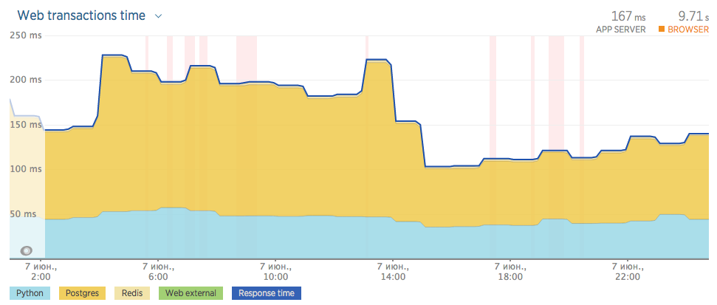
New Relic

Slide 12
Классические ошибки советы для Django-разрабочиков
Экономьте ресурсы: минимизируйте количество запросов и оптимизируйте их по скорости.
Экономьте память приложения и сетевой трафик.
Попробуйте сначала написать SQL, а потом воспроизвести этот запрос через ORM.
БД всегда быстрее чем Python: агрегацию, сортировку и удаление дубликатов выгоднее выполнять на уровне СУБД.
Используйте транзакции ☺

Slide 13
Анилизируем количество и качество SQL-запросов
Django: логгирование в Django через логгер django.db.backends
Django: django-debug-toolbar или\и django-devserver
PostgreSQL: log_min_duration_statement
PostgreSQL: pg_stat_statements
PostgreSQL: EXPLAIN (ANALYZE, BUFFERS)
PgBadger
Notes:
Профилирование – это о количестве и качестве

Slide 14
Пишите запрос (QuerySet) максимально соответствующий вашей задаче
Не забывайте про select_related и prefetch_related.
В циклах используйте iterator для экономия памяти.
Запрашивайте только необходимые поля через: values, values_list, only, defer.
Используйте exists() вместо count().
Не используйте order_by(‘?’)

Slide 15
Стандартная задача: выбрать TOP-N элементов в каждой группе
Пример: для каждой темы получить N последних опубликованных статей (сортируем по дате, группируем по теме)
Для каждой темы сделаем по одному запросу на новости: N + 1
Один запрос с подзапросом в WHERE.
Оконные функции (WINDOW FUNCTIONS)
LATERAL JOIN

Slide 16
Простое решение: N+1 запросов
Придется сделать по одному запросу к БД на каждую группу, сработает относительно быстро для небольшого количества групп.
for category in categories: latest_articles_by_category[category] = ( Article.objects .filter(category=category) .order_by('-date_published')[:N])
Проблем у Django ORM с таким решением не возникает.

Slide 17
Window functions to the rescue!
PosgreSQL 9.1: оконные функции (window functions) – позволяют выполнять вычисления над строками, которые находятся в "окне", т.е. над строками перед и после текущей строки результата запроса.
SELECT * from ( SELECT a.*, row_number() OVER (PARTITION BY a.category_id
ORDER BY a.date_published DESC) as row FROM article AS a JOIN category AS c ON a.category_id = c.id AND c.id
IN (1, 2, 3, 4) ) as s WHERE s.row <= N;

Slide 18
В Django-ORM нет поддержки оконных функций и явных подзапросов
articles_subquery = ( Article.objects .filter(category_id__in=(1, 2, 3, 4)) .annotate(row=RawSQL( 'ROW_NUMBER() OVER (PARTITION BY %s ORDER BY %s DESC)', [Article._meta.get_field('category').column, Article._meta.get_field('date_published').column] )) )
articles = Article.objects.raw(
'SELECT * FROM ({}) AS s WHERE s.row <= %s'
.format(articles_subquery.query), [5])

Slide 19
И самый быстрый вариант: LATERAL JOIN
PosgreSQL 9.3: LATERAL JOIN – выполняет второй подзапрос в поле FROM для каждого элемента из первого подзапроса.
SELECT sa.* FROM (SELECT * FROM category WHERE id IN (1, 2, 3, 4)) as c JOIN LATERAL ( SELECT * FROM article as a WHERE a.category_id = c.id ORDER BY a.date_published DESC, a.id DESC LIMIT 5 ) as sa ON TRUE;

Slide 20
Классическая паджинация
В Django реализована в виде класса Paginator, проблемы:
COUNT (Execution time: 7145.938 ms)
OFFSET X – БД нужно прочитать с диска X записей после соответствующей сортировки; неверный список элементов, если новый элемент был вставлен на страницу, которую уже запросили.

Slide 21
Решение: KEYSET паджинация
Запоминаем идентификаторы первого (FIRST_TIMESTAMP) и последнего (LAST_TIMESTAMP) элемента на странице, например это может быть дата публикации.
Чтобы получить следующую страницу используем конструкцию WHERE table.date > LAST_TIMESTAMP ORDER BY date ASC LIMIT <PAGE SIZE>
Для предыдущей страницы: WHERE table.date < FIRST_TIMESTAMP ORDER BY date DESC LIMIT <PAGE SIZE>
Notes:
Seek method
Кто автор?

Slide 22
KEYSET паджинация
Плюсы:
Работает ощутимо быстрее на большом количестве данных.
Правильно обрабатывает изменение предыдущих страниц при добавлении новых элементов.
Минусы:
Нельзя перейти на произвольную страницу, без предварительной подготовки данных, поэтому хорошо применима только для «бесконечного скроллинга».
Нет полноценной реализации для Django, django-infinite-scroll-pagination – слишком примитивен и давно не обновляется.

Slide 23
EAV vs JSONB
Непростые решения в реляционных СУБД.
А что если нам требуется динамически изменять схему данных? Возможность добавить произвольное поле в таблицу из админки.
В нашем интернет магазине тысячи товаров, у которых набор полей может отличаться.
Небольшой «тюнинг» для объектов в БД – слишком много булевых колонок.

Slide 24
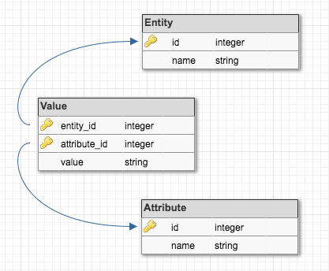
Entity-Attribute-Value
Старейший и очень распространенный паттерн. Состоит из трех таблиц:

Slide 25
Entity-Attribute-Value
Плюсы:
Есть хорошая реализация для Django: django-eav
Знакомая реляционная семантика
Минусы:
Значения атрибутов не типизированы
Сложно задать обязательные аттрибуты (NOT NULL)
Любые сложные запросы превращаются в нагромождение JOIN’ов
Производительность на большом количестве данных

Slide 26
JSONB (PostgreSQL 9.4+)
Плюсы:
Проще и понятней.
Быстрее чем EAV, особенно с GIN индексом.
Данные + индексы занимают меньше места (раза в 3)
Поддерживает хранение различных типов данных внутри JSON формата, а не только строки.
Минусы:
Поддерживаются не все инструменты и подходы, которые мы используем для реляционных данных (не все индексы и ограничения, ограниченный функционал запросов).
Неочевидный синтаксис запросов (->>, ->, @>, ?&, ?|).
Notes:
Смайлики!

Slide 27
JSONB на стероидах
JSQUERY extension: новые возможности по поиску данных в jsonb:
Поиск элемента в массиве
Поиск массивов с определенным размером
Поиск во вложенных элементах через wildcards
Добавляет возможность использовать CHECK CONSTRAINT!
И многое другое: https://github.com/postgrespro/jsquery
Но, не все так просто: приходится создавать дополнительное поле с типом данных jsquery.
Notes:
Спонсируется варгеймингом

Slide 28
JSONB в Django-ORM
В версии 1.9 доступно JSONField, поддеживает основные операции:
contains
contained_by
has_key
has_any_keys
has_keys
values
Запросы jsquery не поддерживаются.
Notes:
Смайлики!

Slide 29
Дружить или нет? Вот в чем вопрос.
ORM не поощряет использование сложного SQL.
Ограниченная работа с схемой данных.
Встроенные инструменты используют известные, но не самые быстрые подходы к обработке данных.
Используемые вами приложения тоже не особо заморачиваются с оптимизацией.
Мой вердикт: только приятельские отношения. Быстрая разработка и простота – это прекрасно, но на больших данных (более 100 000 записей а таблицах) вы уже почувствуете дискомфорт.
Notes:
Смайлики!

Slide 30
Спасибо! Вопросы?
Notes:
Смайлики!

